Slide 1

7강. 폼(Form)

Slide 2
목 차
1
폼(form) 태그
2
<input> 태그의 다양한 속성
3
다양한 태그 알아보기

Slide 3


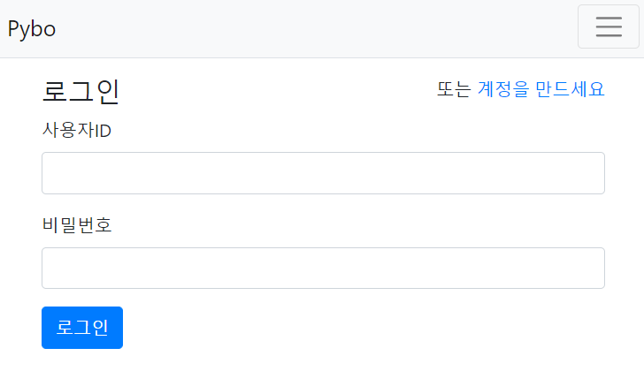
폼(Form) 만들기
웹에서 만나는 폼(form)
폼은 사용자가 웹 브라우저를 통해 입력한 데이터를 웹 서버로 전송하는 양식이다.
폼에 입력한 사용자 정보를 처리하는 것은 Python, Java(JSP), PHP과 같은 서버측 웹 프로그래밍 언어이다.
폼 데이터(요청)
응답 웹 페이지
클라이언트(Client)
웹 서버(Server)

Slide 4
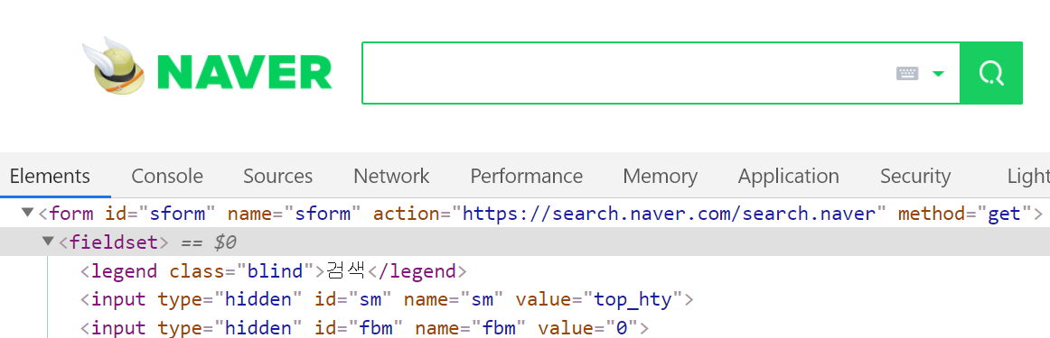
폼 만들기
<form>태그
<form 속성=“속성 값“>여러 폼 요소 </form>
몇 가지 속성을 통해 사용자가 입력한 자료들을 서버쪽으로 넘기는데 이용
속성 | 설명
method | get – 주소 표시줄에 사용자가 입력한 내용이 그대로 드러난다.
 | post – 사용자가 입력한 내용이 드러나지 않는다.(보안이 필요한 경우)
name | 폼의 이름을 지정합니다.
action | <form> 태그 안의 내용들을 처리해 줄 서버 상의 경로를 지정한다.

Slide 5
사용자 입력을 위한 <input> 태그
<input> 태그
type 속성 값에 따라 함께 사용할 수 있는 속성들도 달라진다.
여러 번 사용된 폼 요소를 구분하기 위해 사용하는 것이 id속성이다..
<input> 태그의 type 속성
유형 | 설명
text | 한 줄짜리 텍스트를 입력할 수 있는 텍스트 상자를 넣는다.
password | 비밀번호를 입력할 수 있는 필드를 넣는다.
submit | 사용자 입력 내용을 서버로 전송
reset | 사용자 입력 내용 전부 삭제
search | 검색 상자 만들기
email | @ 문자가 들어가 있는지 체크해준다

Slide 6
사용자 입력을 위한 <input> 태그
유형 | 설명
tel | 입력한 정보가 전화번호라는 사실을 인식
radio | 여러 항목 중 하나만 선택 가능
checkbox | 여러 항목 중 다중 선택 가능함
file | 파일을 첨부할때 사용
button | submit과 차이가 있고, 주로 자바스크립트 함수를 넣을 때 사용
number | 숫자 입력 필드(value, min, max, step 속성)
range | (value, min, max 속성)
date | type=“date” , type=“month” , type=“week” – 날짜 표시하기

Slide 7

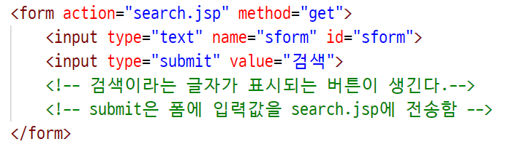
폼 만들기
검색 폼 만들기
search.html
<form>태그에서 action=“search.jsp”로 지정했기 때문에 내용을 입력하고 검색버튼을 누르면 그 값이 웹서버에 있는 search.jsp 파일로 전송되어 검색이 처리된다.

Slide 8
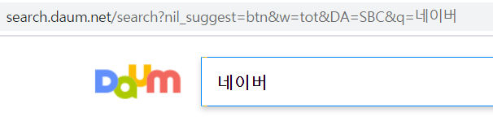

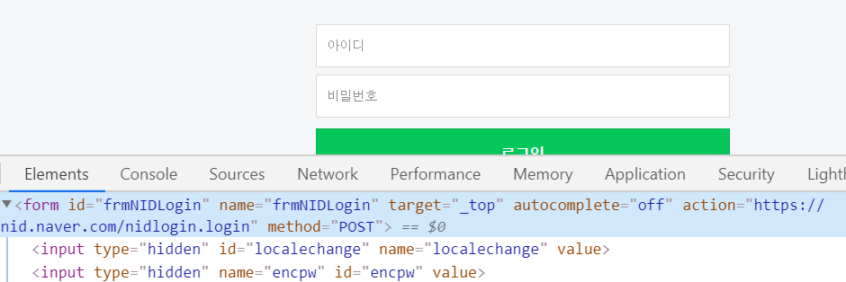
폼 만들기
method - get 과 Post
get 방식 – 주소표시줄에 입력 내용이 표시됨
post 방식 – 주소표시줄에 입력한 내용이 표시되지 않음
아이디, 비밀번호를 입력하고 로그인을 요청하면 주소표시줄에 나타나지 않음

Slide 9
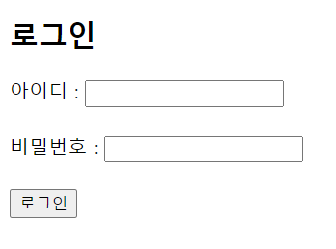
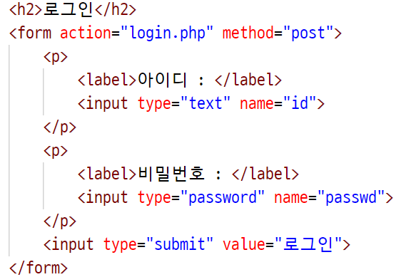
<label> 태그
<label> 태그
입력 창 옆에 ‘아이디＇나 ‘비밀번호＇처럼 붙여 놓은 텍스트
스마트 폰처럼 화면이 작은 기기에서 라디오 버튼이나 체크박스 부분을 정확히 터치하는 것이 어려울 때 사용하면 더욱 유용하다.
login.html
레이블

Slide 10
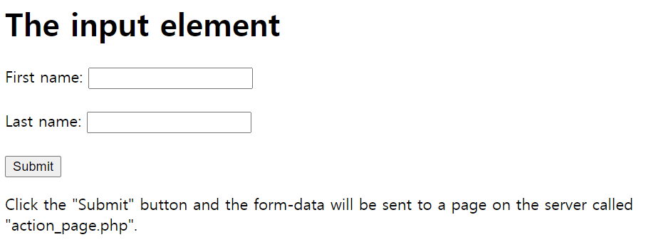


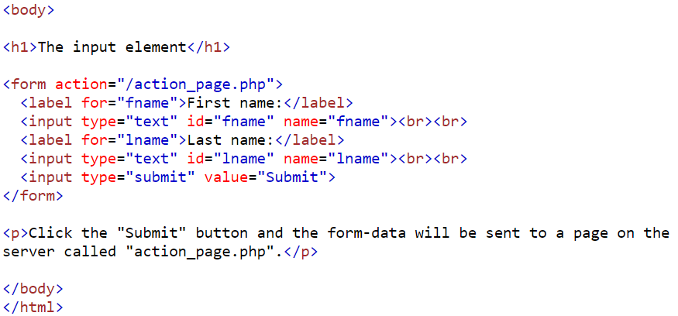
폼 만들기

Slide 11

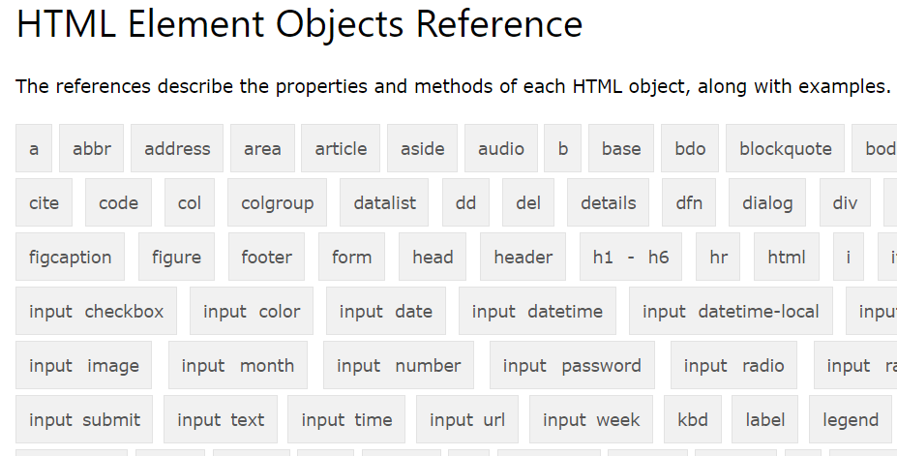
폼 요소에 접근하는 방법
(input text의 value 속성)

Slide 12
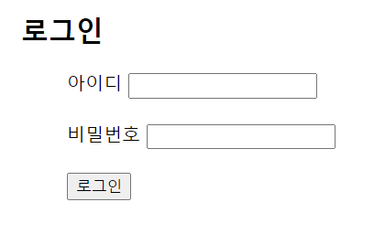
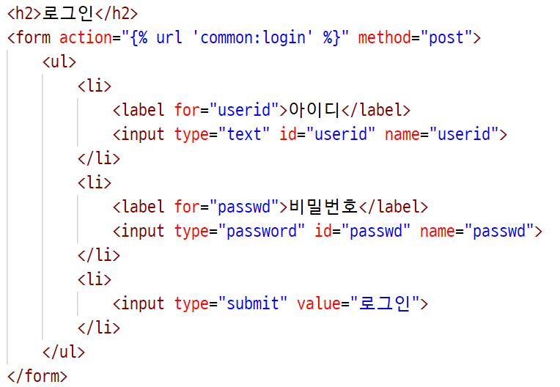
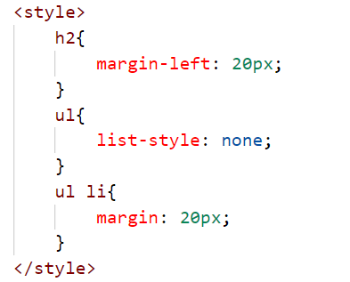
로그인 폼 만들기
로그인 처리 페이지
DB의 아이디/비번이 일치하는지 확인 처리
Python - 장고프레임
login2.html

Slide 13
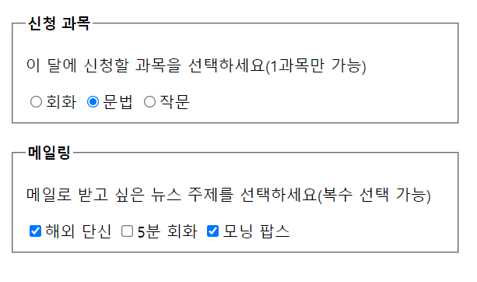
사용자 입력을 위한 <input> 태그
radio버튼 & checkbox 버튼
radio 버튼 – 1개의 항목만 선택 가능, name 속성의 값이 같아야 함
checkbox – 여러 개의 항목 선택 가능

Slide 14
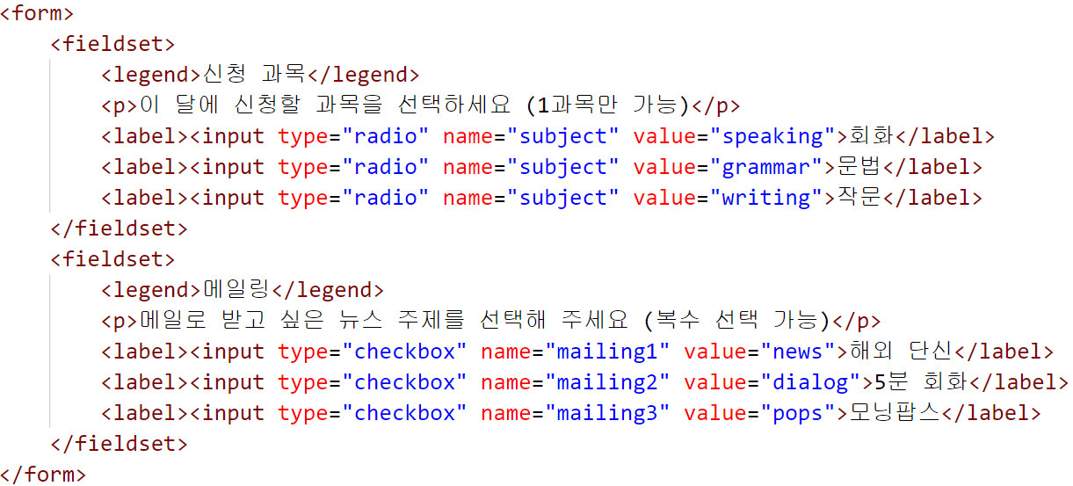
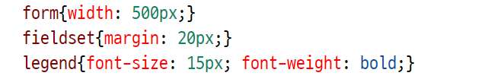
사용자 입력을 위한 <input> 태그
<fieldSet>, <legend> 태그 – 폼 요소 그룹으로 묶기
<fieldSet>태그는 폼의 요소들을 하나의 영역으로 묶어 외곽선을 그려주고,
<legend>태그는 <fieldSet>태그로 묶은 그룹에 제목을 붙여 준다.
radio-check.html

Slide 15
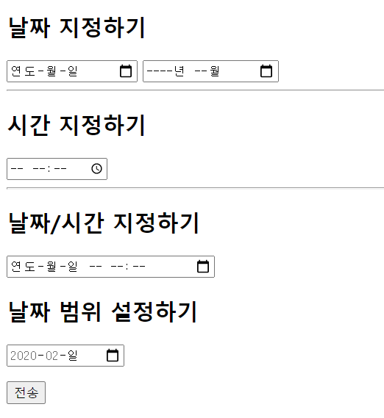
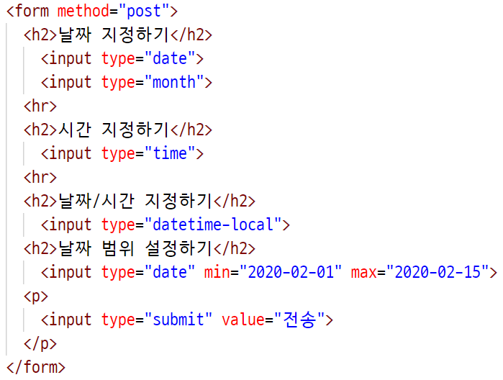
날짜/시간 표시하기
날짜 / 시간 type – date, time
date.html

Slide 16
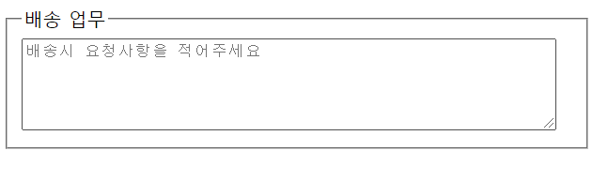
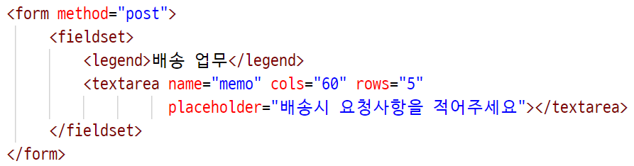
여러 줄 입력하는 텍스트 영역
<textarea> 태그 – 여러 줄 입력하는 텍스트 영역 만들기
폼에서 여러 줄의 텍스트를 입력할때 사용하는 폼이다.
cols 속성 – 몇 글자를 쓸지 지정
rows 속성 - 화면에 몇 줄을 표시할 지 지정
Placeholder 속성 – 힌트 안내문
textarea.html

Slide 17
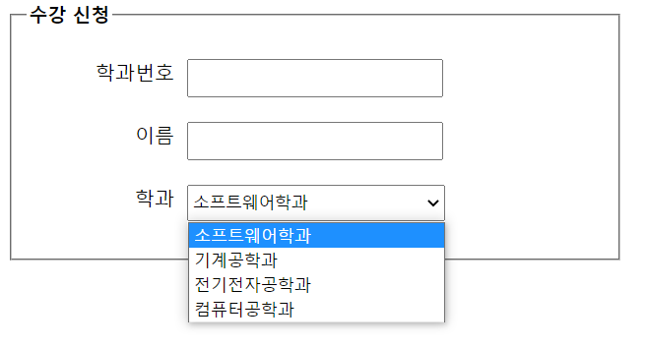
여러 데이터 나열해 표시하기
<select> ~<option> 태그
– 목록(리스트) 형태로 여러 데이터를 나열해 표시하고 선택하는 태그
<select>
<option>내용1</option>
<option>내용2</option>
<option>내용3</option>
</select>

Slide 18
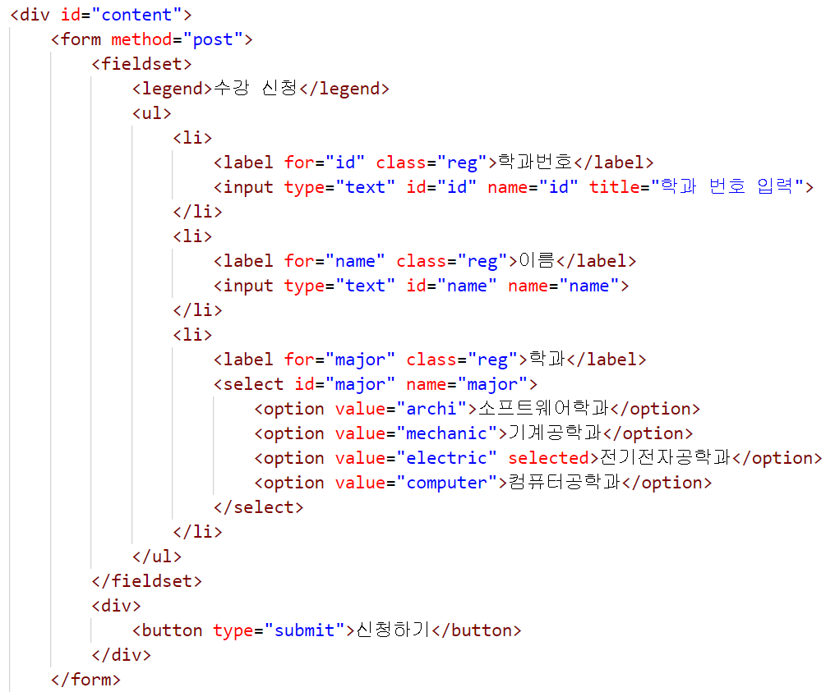
여러 데이터 나열해 표시하기
select.html

Slide 19
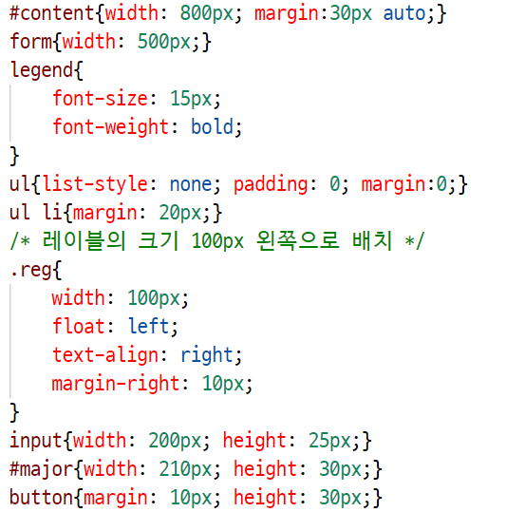
여러 데이터 나열해 표시하기
major.css

Slide 20
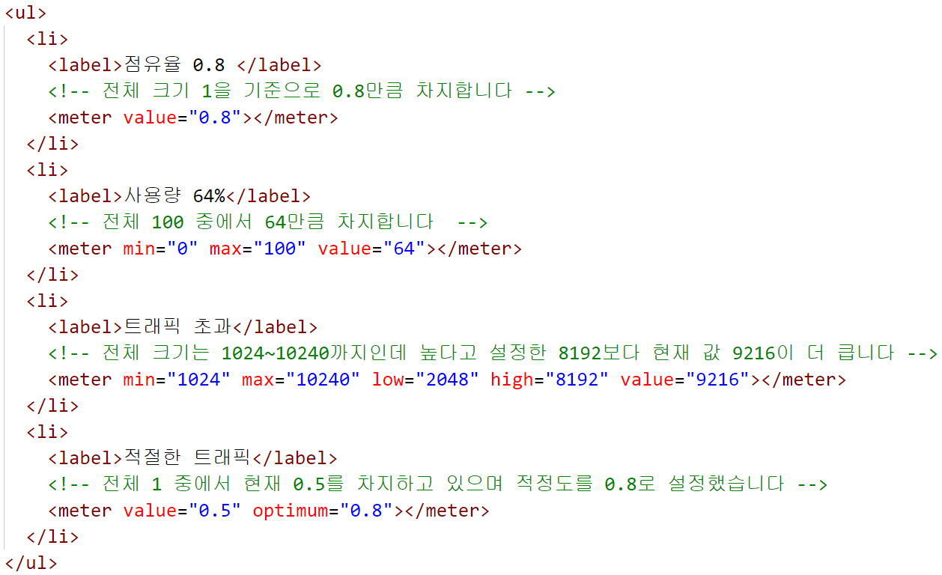
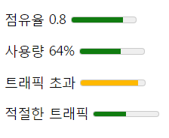
기타 다양한 폼 요소들
<meter> 태그 – 값이 차지하는 크기 표시하기
하드 디스크 사용량이나 투표율처럼 지정된 범위 내에서 해당 값이 어느 정도 차지하고 있는지를 표현한다.

Slide 21
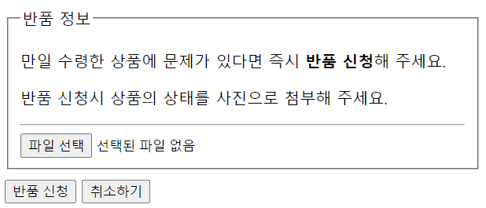
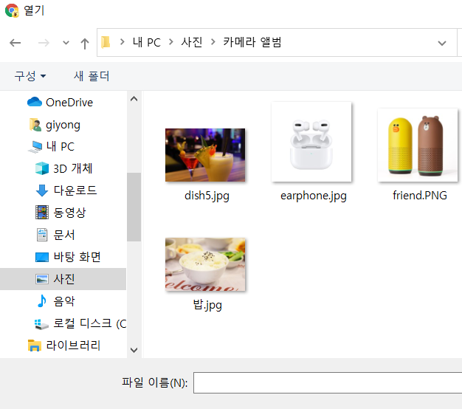
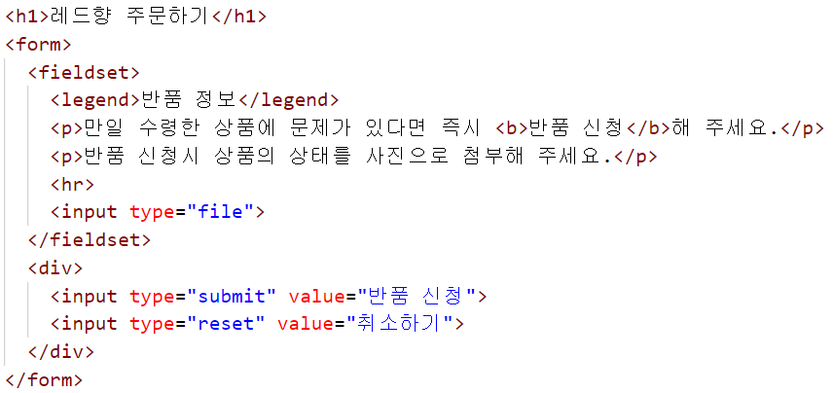
파일 첨부 버튼
<input type=“file”> - 파일을 첨부할 때 사용

Slide 22
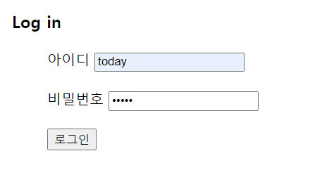
hidden으로 서버에 보내기
히든 필드를 만들때 사용하는 type=“hidden”
사용자에게는 보이지 않고 서버 페이지로 데이터는 전송됨
<input type=“hidden” name=“필드 이름” value=“서버로 넘길 값”>

Slide 23
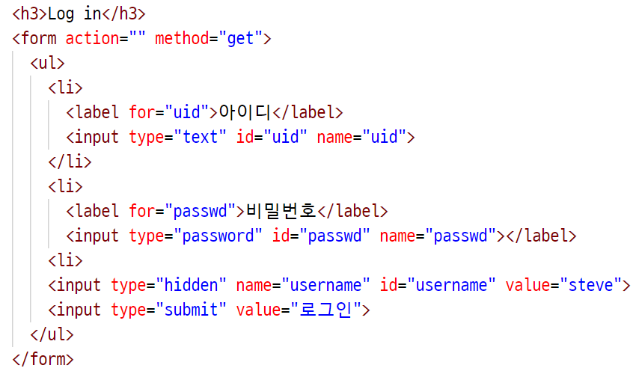
hidden으로 서버에 보내기
히든 필드를 만들때 사용하는 type=“hidden”
사용자에게는 보이지 않고 서버 페이지로 데이터는 전송됨

Slide 24
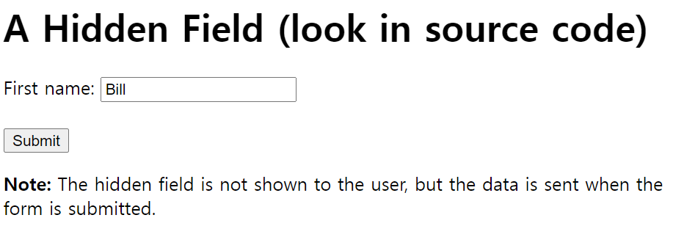
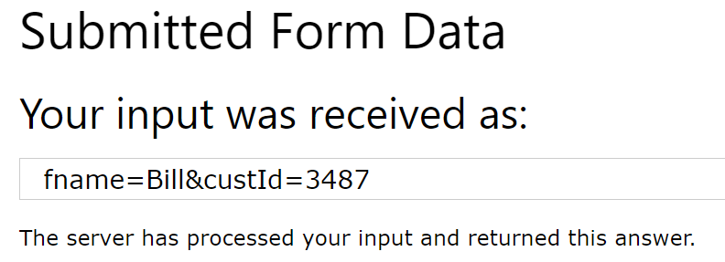
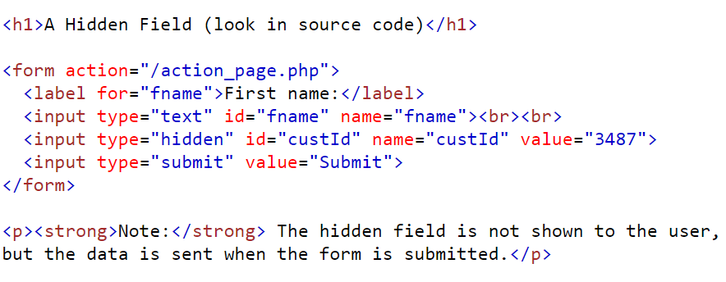
hidden으로 서버에 보내기

Slide 25
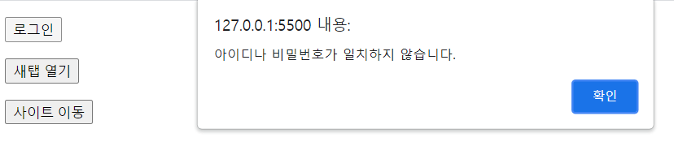
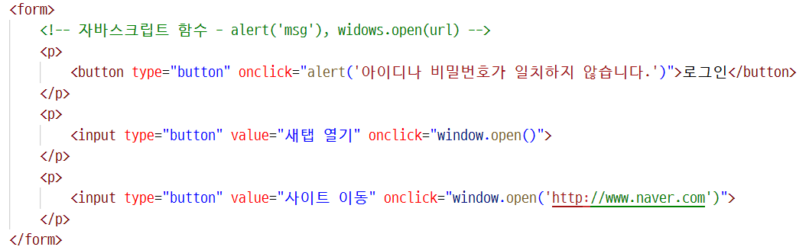
버튼 <button> 태그
<button>태그 – 버튼 만들기
<button>이름</button> : submit 처럼 서버 페이지로의 전송기능은 없고, onclick 속성을 사용하여 주로 자바스크립트 함수와 함께 사용한다.
자바스크립트 window객체의 open()함수

Slide 26
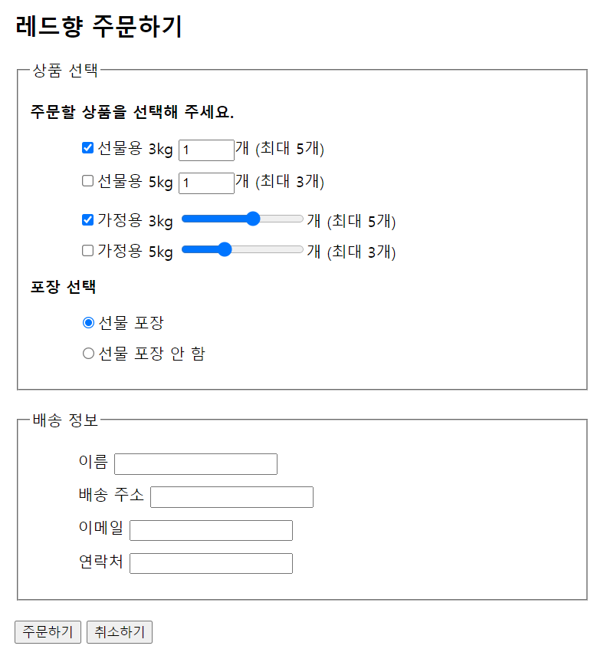
상품 주문서 만들기

Slide 27
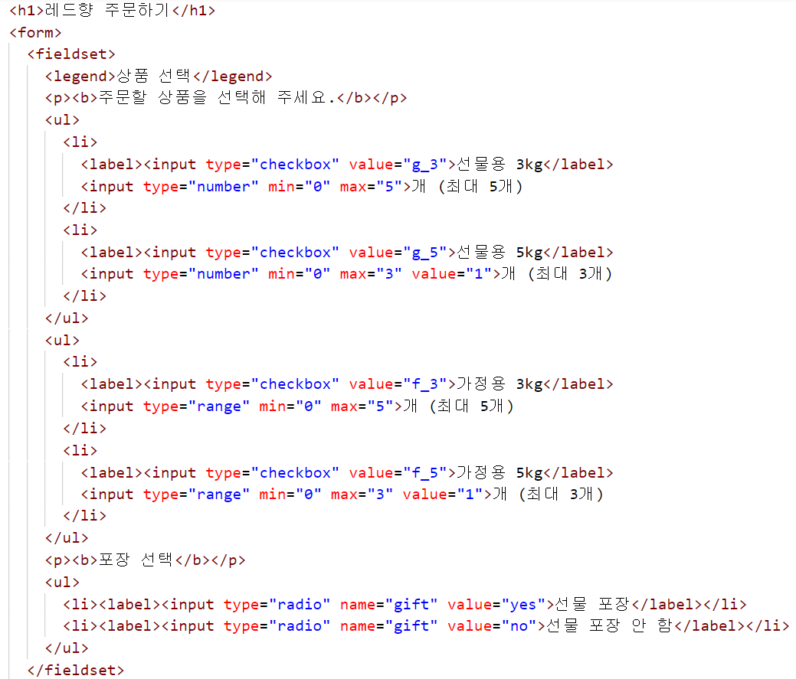
상품 주문서 만들기
order.html

Slide 28
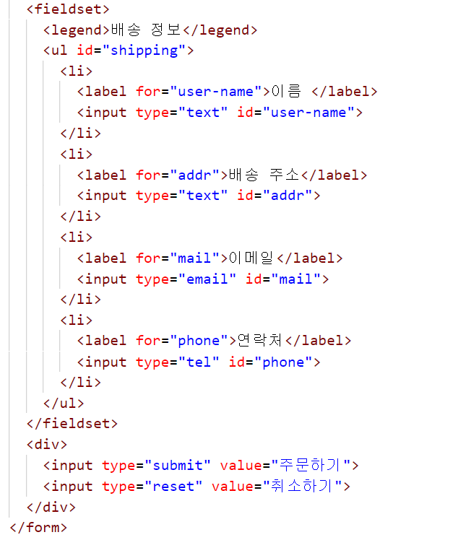
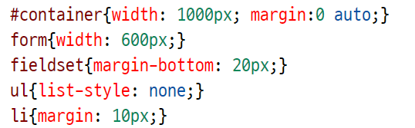
상품 주문서 만들기
order.html

Slide 29
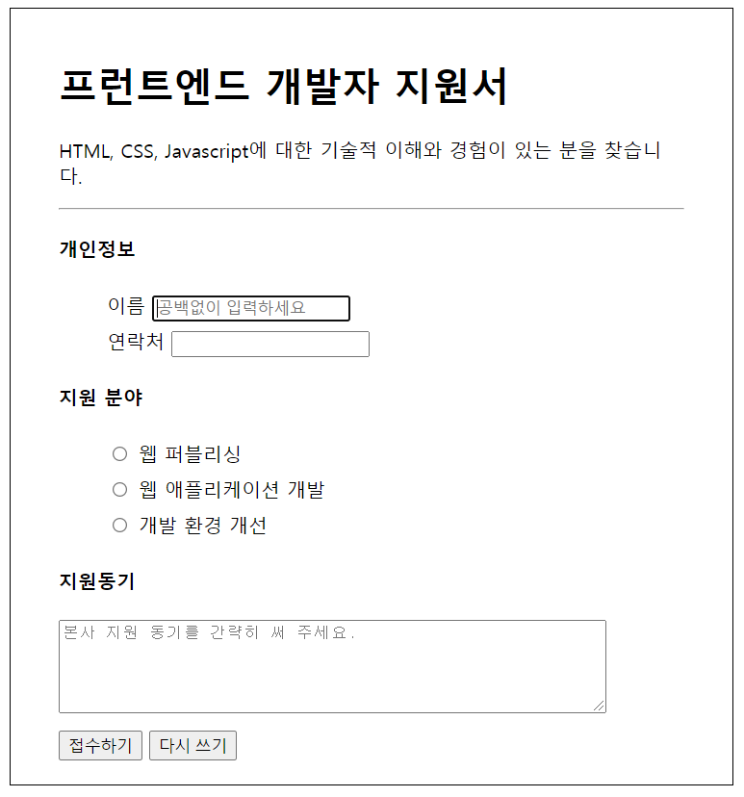
실습 예제

Slide 30
실습 예제
- 작업 사항
html 파일은 application.html로 만드세요.
css 파일은 css폴더 하위에 style.css로 만드세요
<div> 영역에 너비 속성은 520px을 적용하세요.
테두리는 1px을 적용하세요
제목은 적절한 크기의 태그를 사용하세요
개인정보와 지원분야는 목록 태그를 사용하세요

Slide 31
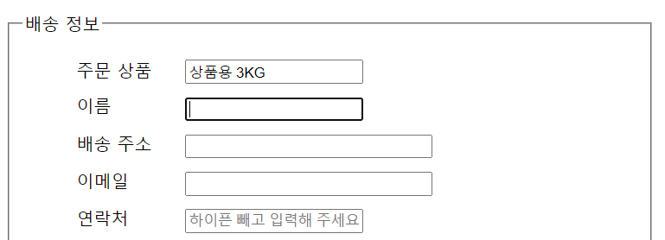
<input> 태그의 다양한 속성
autofocus 속성 – 입력 커서 표시하기
폼의 요소 중에서 원하는 곳에 마우스 커서를 표시할 수 있다.
placeholder 속성 – 힌트 표시하기
사용자가 텍스트를 입력할 때 도움이 되도록 입력란에는 적당한 힌트 내용을 표시하고 있다가 그 필드를 클릭하면 내용이 사라지도록 만들 수 있다.
autofocus – 입력 커서
placeholder – 힌트 표시

Slide 32
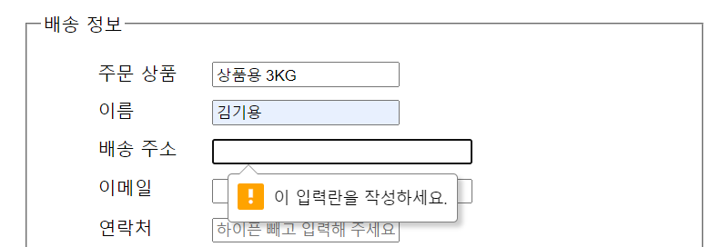
<input> 태그의 다양한 속성
readonly 속성 – 읽기 전용 필드 만들기
사용자가 입력하지 못하고 읽게만 만들 수도 있다.
required 속성 – 필수 필드 만들기
내용을 폼에 입력한 후 submit 버튼을 클릭하면 폼을 서버로 전송하는데 이때 필수 필드에 필요한 내용이 모두 채워졌는지 검사해야 한다.
필수적으로 입력해야 하는 내용에는 required 속성을 지정해 필수 필드로 만든다.
readonly – 읽기 전용
required – 필수 필드

Slide 33
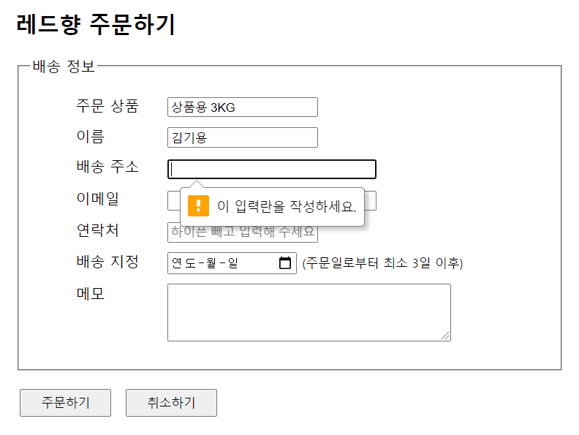
<input> 태그의 다양한 속성

Slide 34
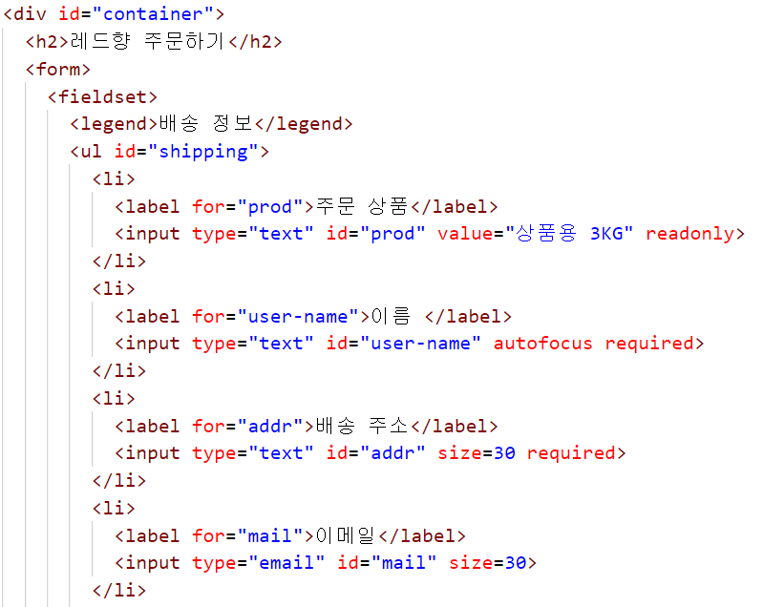
<input> 태그의 다양한 속성
예제. required.html

Slide 35
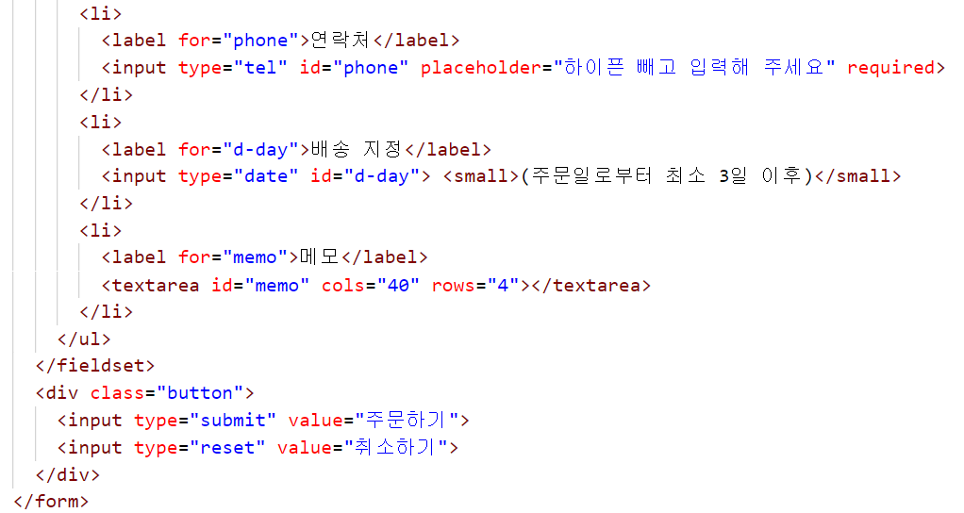
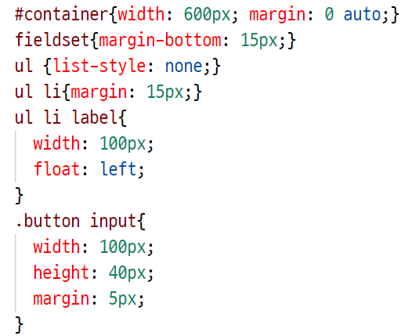
<input> 태그의 다양한 속성
shipping.css

Slide 36
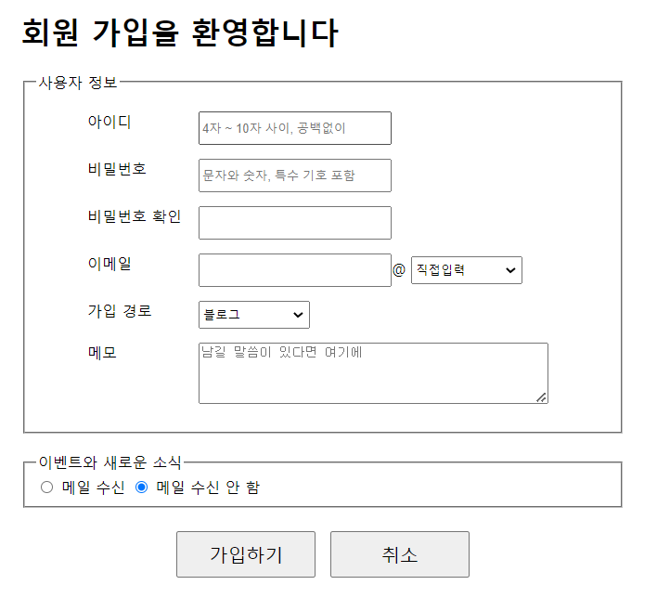
회원 가입 폼 만들기

Slide 37
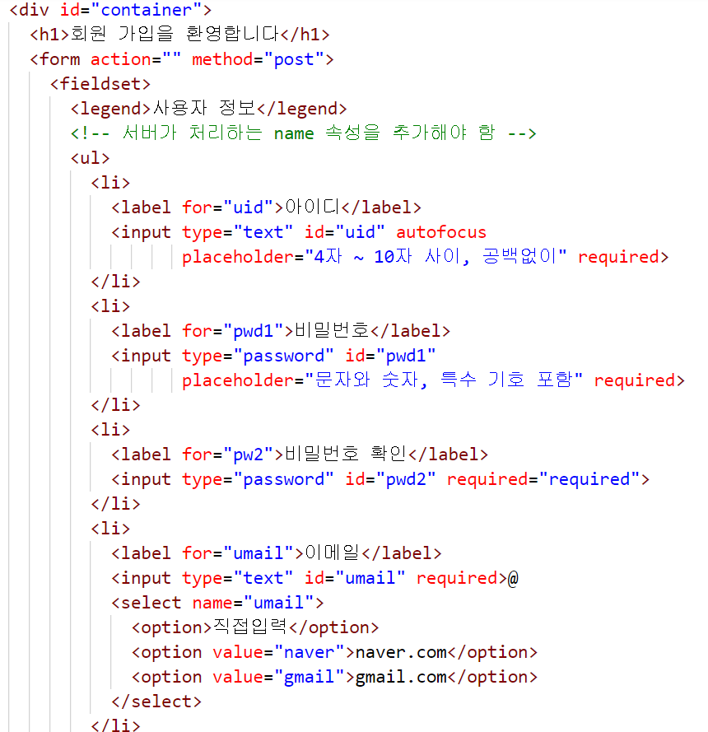
회원 가입 폼 만들기
signup.html

Slide 38
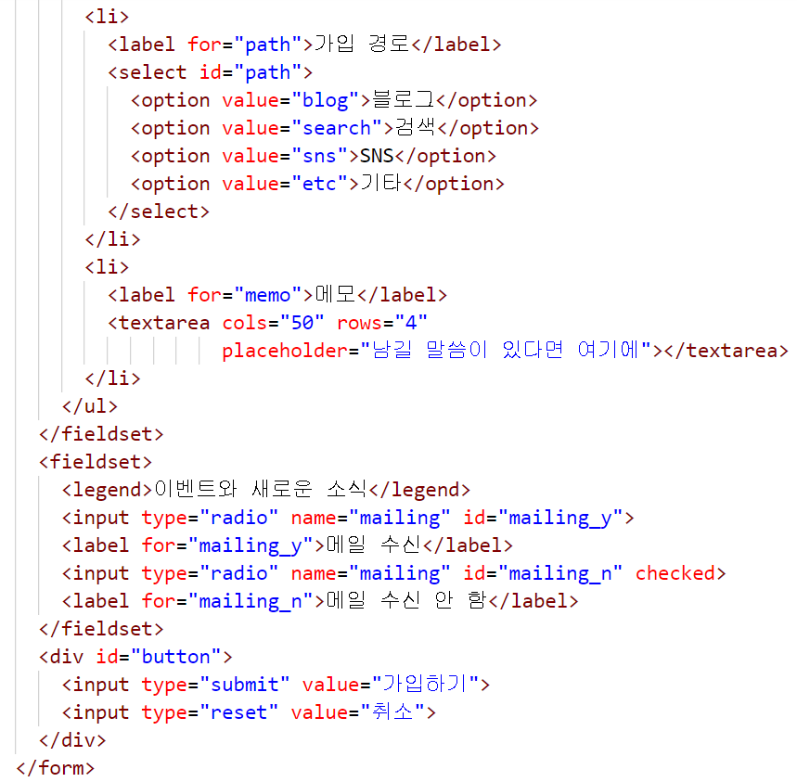
회원 가입 폼 만들기

Slide 39
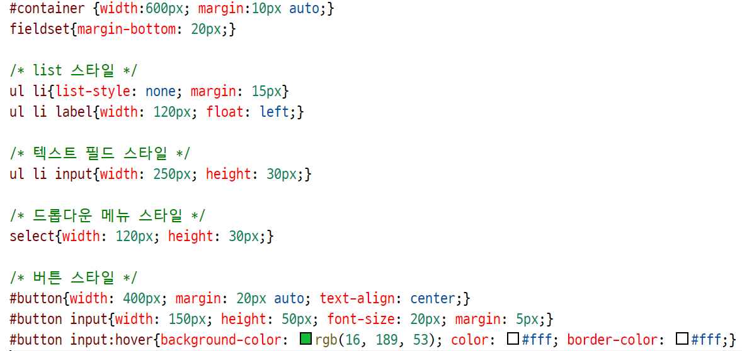
회원 가입 폼 만들기
signup.css

Slide 40

공지 사항 창 만들기

Slide 41


공지 사항 창 만들기
main.html
notice.html

Slide 42

공지 사항 창 만들기
notice.css

